Slide 1
Игра на PyGame
Авторы: Григорян Гайк, Тимофей Назаренко

Slide 2
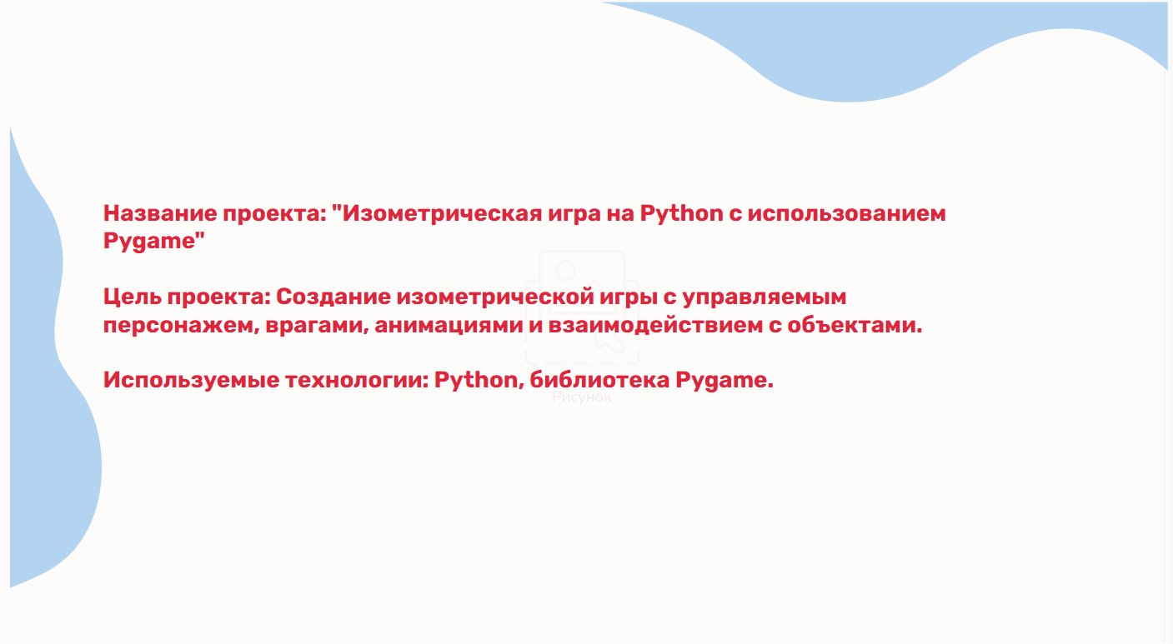

Slide 3
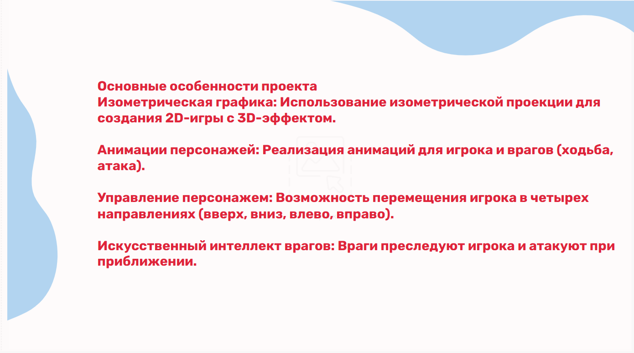

Slide 4
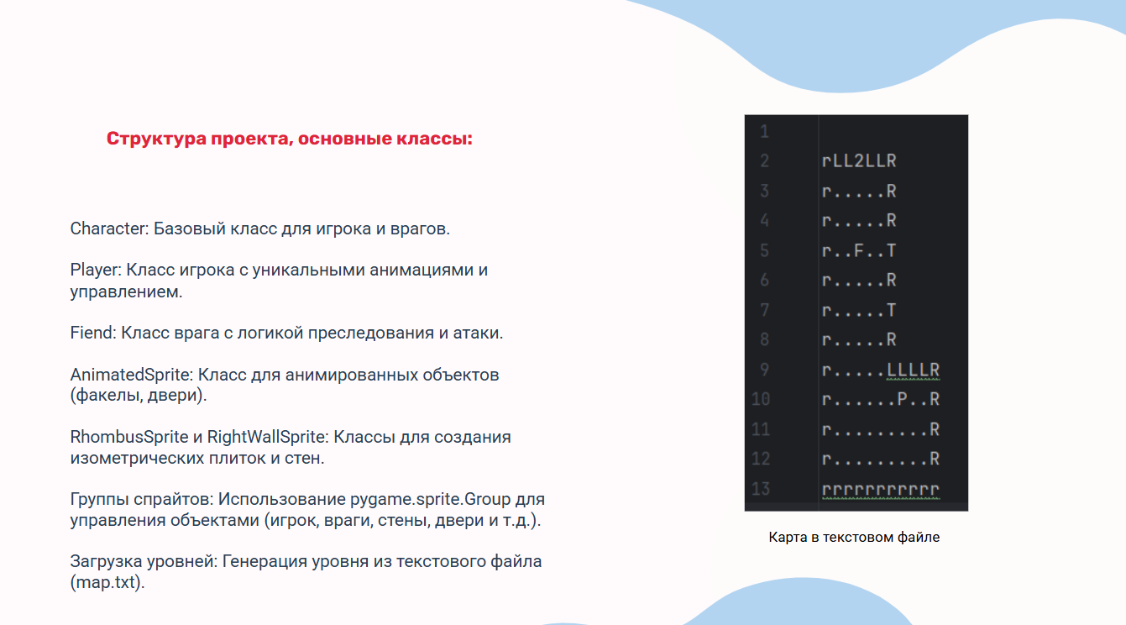

Slide 5
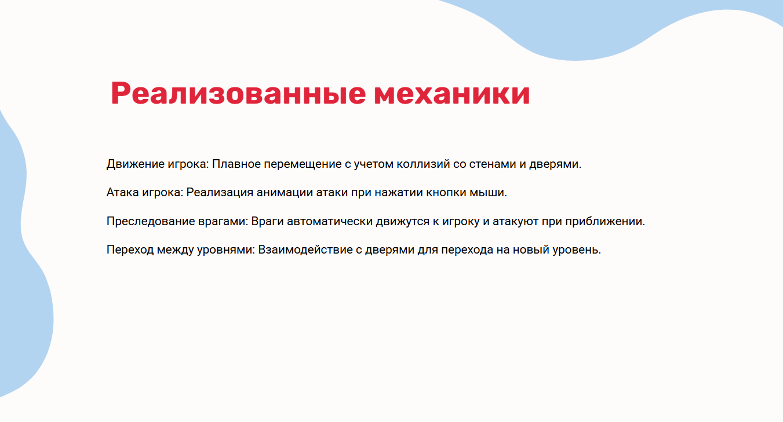

Slide 6
